Slide 1
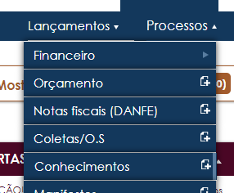
SISTEMA DE GESTÃO INTEGRADA
Data:
Página: 1/5
INSTRUÇÃO DE TRABALHO: EMISSÃO DE CTE OU MINUTA
IT-ADMLUFT- 006
REV.:02
1
TRANSMITIR O CTE PARA SEFAZ - ALTERAÇÃO
Lançamentos;
Conhecimentos;
1
2
Elaborado por:
Analisado por:
Aprovado por:

Slide 2
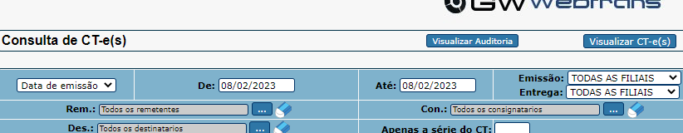
SISTEMA DE GESTÃO INTEGRADA
Data:
Página: 2/5
INSTRUÇÃO DE TRABALHO: EMISSÃO DE CTE OU MINUTA
IT-ADMLUFT- 006
REV.:02
1
TRANSMITIR O CTE PARA SEFAZ - ALTERAÇÃO
Visualiza CTES;
3
Elaborado por:
Analisado por:
Aprovado por:

Slide 3
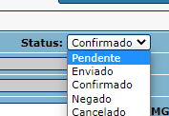



SISTEMA DE GESTÃO INTEGRADA
Data:
Página: 3/5
INSTRUÇÃO DE TRABALHO: EMISSÃO DE CTE OU MINUTA
IT-ADMLUFT- 006
REV.:02
1
TRANSMITIR O CTE PARA SEFAZ
4. Pesquisar com Status pendente;
5. Clica em pesquisa;
6. Seleciona o CTE;
7. Enviar CTE selecionado para SEFAZ.
5
4
6
7
Elaborado por:
Analisado por:
Aprovado por:

Slide 4
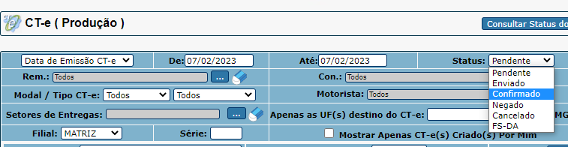
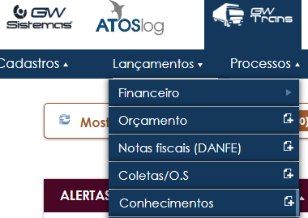
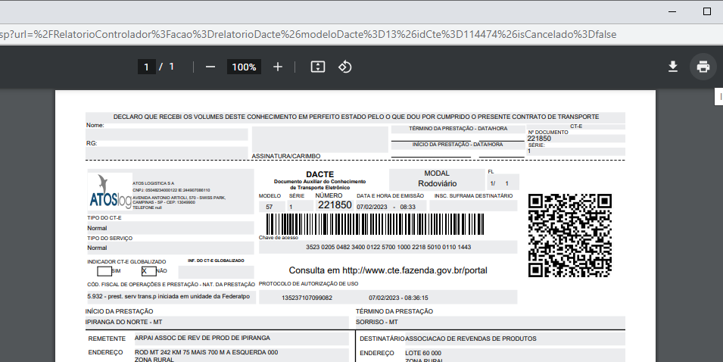
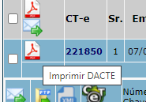
SISTEMA DE GESTÃO INTEGRADA
Data:
Página: 4/5
INSTRUÇÃO DE TRABALHO: EMISSÃO DE CTE OU MINUTA
IT-ADMLUFT- 006
REV.:02
2
VISUALIZAR E IMPRIMIR CTE
Lançamentos;
Conhecimentos;
Visualizar CTEs;
Colocar Data Emissão;
Selecionar confirmados;
clica no PDF do CTE desejado;
Imprimir CTE.
4
1
5
6
7
2
3
Elaborado por:
Analisado por:
Aprovado por:

Slide 5
SISTEMA DE GESTÃO INTEGRADA
Data:
Página: 5/5
INSTRUÇÃO DE TRABALHO: EMISSÃO DE CTE OU MINUTA
IT-ADMLUFT- 007
REV.:01
Emitimos CTE sempre antes para quem carrega antes das 07:30 e MT e interestadual
O Manifesto e o contrato Geram automaticamente – Logo após a emissão do CTE ou da Minuta já gerar o CIOT/ e mudar a data do manifesto para data da viagem;
Lei que desobriga usar a nota – ultiza-se a SST / registro de envio de embalagens/ (único que utiza nota é sorriso).
3
PARTICULARIDADES E OBSERVAÇÕES
Elaborado por:
Analisado por:
Aprovado por:

